Slide 1
Конвертер из языка QPILE в язык Lua
Выполнил: Андреев С.И.
241гр.
Научный руководитель:
Григорьев Д.А.
Санкт-Петербург, 2019

Slide 2
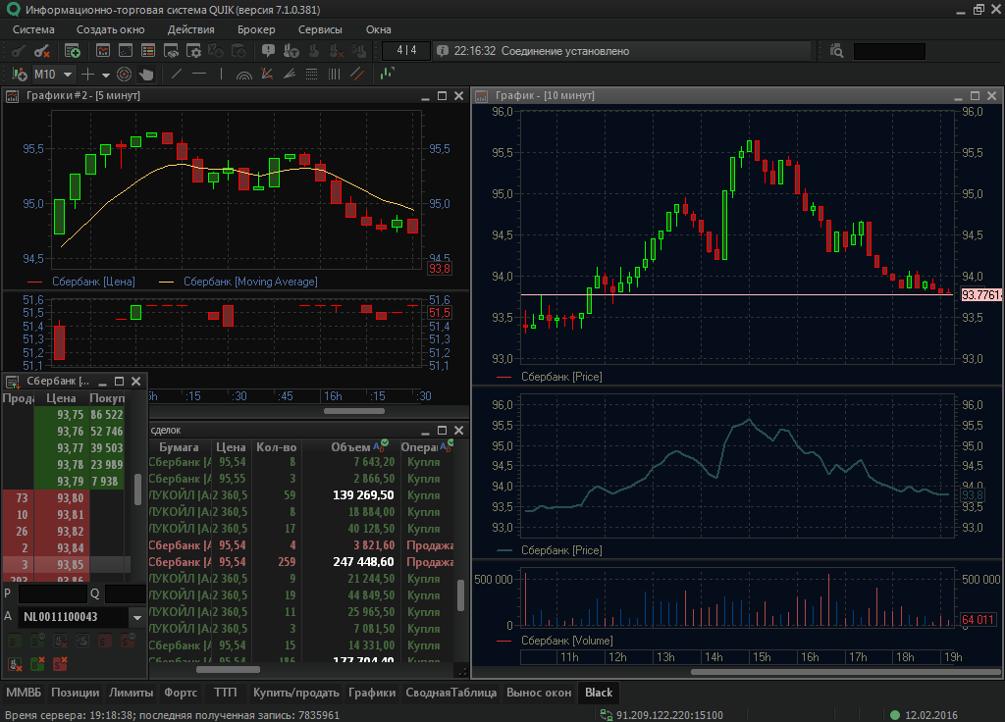
Мотивация
Алгоритмический язык QPILE используется в терминале QUIK (программный комплекс для организации доступа к биржевым торгам) для создания программ, взаимодействующих с системой QUIK:
автоматизация торговли
анализ биржевой ситуации
экспорт данных терминала
связь с внешними программами
...

Slide 3
Структура программы на языке QPILE
PORTFOLIO_EX ROBOT_STEP_1;
DESCRIPTION ROBOT_STEP_1;
CLIENTS_LIST ALL_CLIENTS;
FIRMS_LIST ALL_FIRMS;
PROGRAM
SERVER_TIME=GET_INFO_PARAM("SERVERTIME")
OUTPUT=CREATE_MAP()
OUTPUT=SET_VALUE(OUTPUT,"TIME",SERVER_TIME)
DELETE_ALL_ITEMS()
ADD_ITEM(1,OUTPUT)
END_PROGRAM
PARAMETER TIME;
PARAMETER_TITLE TIME;
PARAMETER_DESCRIPTION none;
PARAMETER_TYPE STRING(10);
END
END_PORTFOLIO_EX
Блок описания базовых параметров таблицы
Блок алгоритма (его трансляция и была реализована в данной работе)
Блок описания столбцов таблицы

Slide 4
Цель и задачи курсовой работы
Цель курсовой работы: частично реализовать конвертер программ на языке QPILE в программы на языке Lua Задачи:
Изучить программные средства, направленные на создание трансляторов
Адаптировать формальную грамматику языка QPILE под выбранный инструмент
Реализовать лексический анализатор (лексер) и синтаксический анализатор (парсер)
Реализовать генератор кода на язык Lua (проделать обход созданного парсером синтаксического дерева)

Slide 5
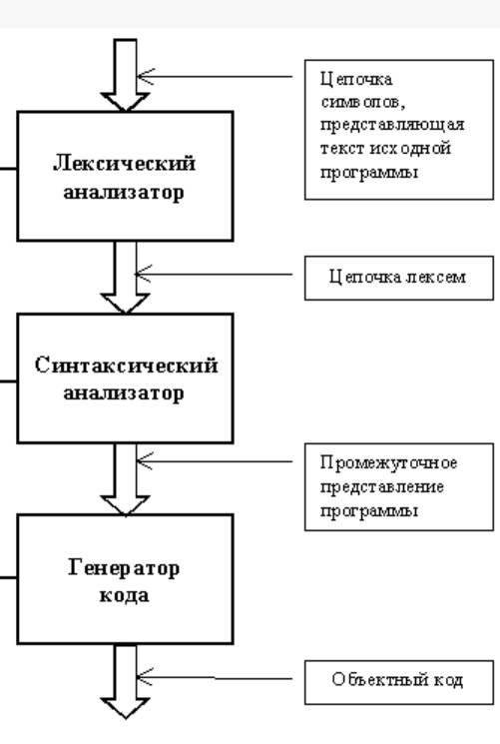
Структура транслятора

Slide 6
Обзор средств для создания парсера
Писать парсер на том же языке, на котором будет производиться разбор синтаксического дерева вручную + бОльшая производительность + “читабельность” - занимает очень много времени, часто платформа не предназначена для такого - достаточно тяжело отлаживать

Slide 7
Обзор средств для создания парсера
2) Использовать генераторы парсера: GNU Bison и Yacc VS ANTLR VS CoCo/R
Алгоритм их работы был востребован, когда аппаратное обеспечение было ограничено (1960г.-1970г.) | Быстрее работает | Работает медленнее, чем ANTLR
 | Наличие собственной среды разработки
Поддержка леворекурсивных правил | Поддержка появилась в 4 версии | Выбор поддерживаемых грамматик меньше, чем у ANTLR
Тяжелее отладить | Более простой для начинающего разработчика; Более “читабельный” код после генерации | Не поддерживает левую рекурсию, поэтому будет неудобен для решения поставленной задачи

Slide 8
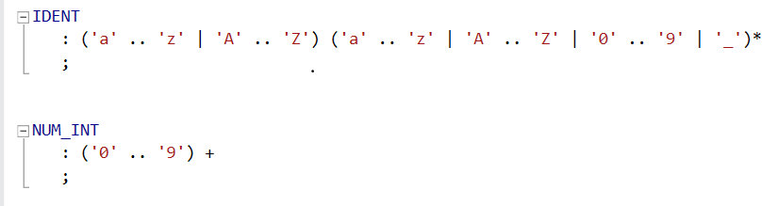
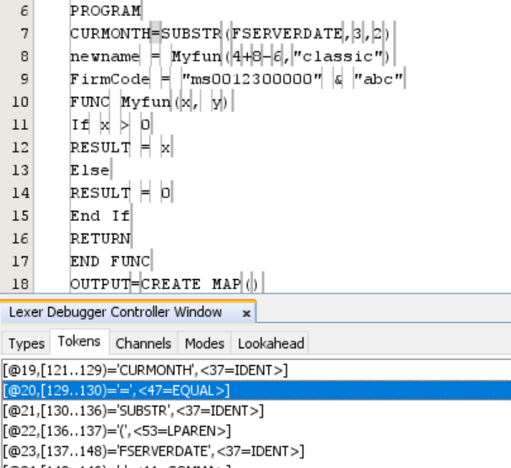
Описание грамматики в ANTLR
Пример правил лексера
Код программы на QPILE, разбитый лексером на токены (среда разработки ANTLRworks)

Slide 9
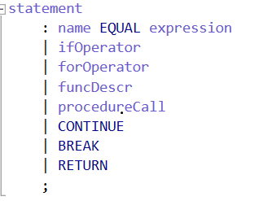
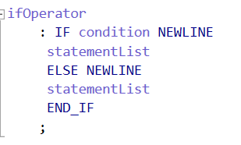
Описание грамматики в ANTLR
Примеры правил парсера. Суммарно всю грамматику описывают 25 правил парсера.

Slide 10
Обход синтаксического дерева
Варианты реализации:
Написать вручную
Использовать сгенерированные ANTLR вместе с парсером классы BaseListener или BaseVisitor
Listener - “неконтролируемый” обход + невозможность “забыть” обойти какой-то узел - это убивает гибкость, присущую посетителю.
Visitor - обычный паттерн Visitor. На каждом узле мы сами решаем, продолжать обход потомков или нет
2.2)

Slide 11
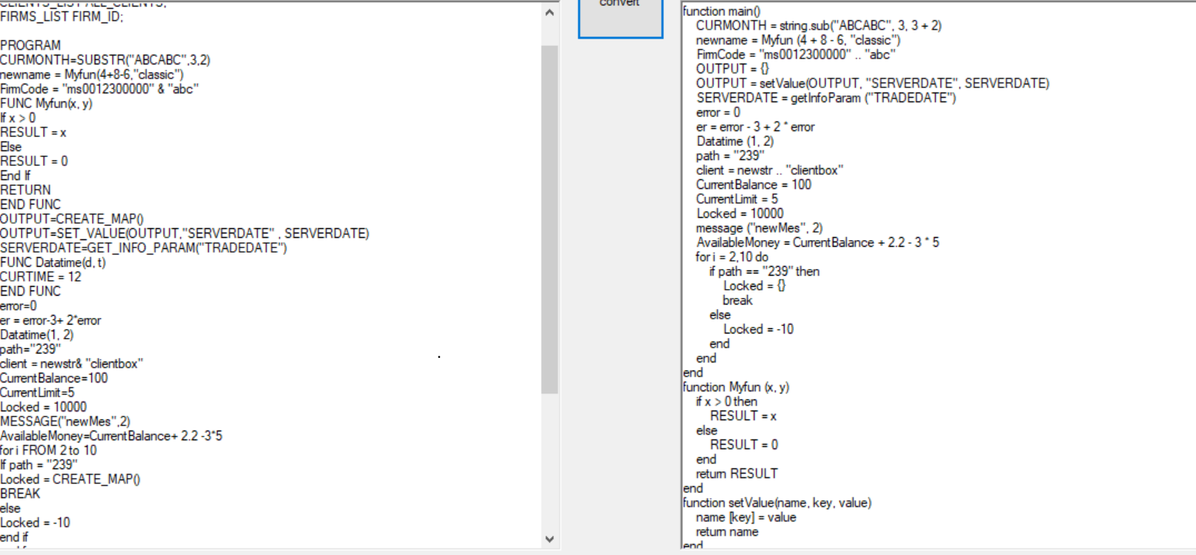
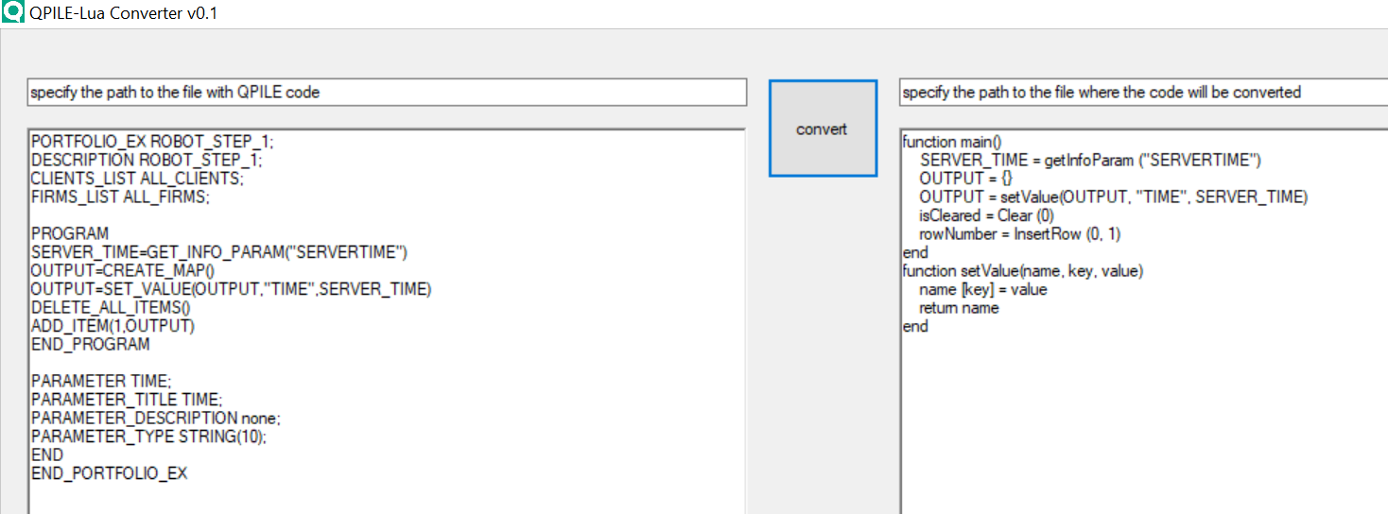
Графическая оболочка

Slide 12
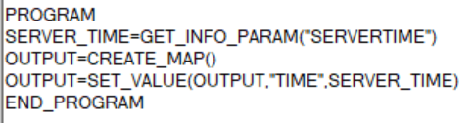
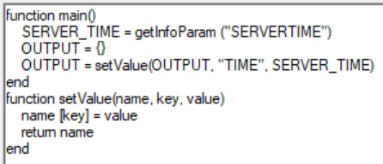
Возникшие трудности
Автоформатирование кода: отступы перед началом в зависимости от структурной вложенности строки
Перенос объявления пользовательских функций вне функции main()
Автогенерация методов для функций, не имеющих точных аналогов в lua (например, добавление элемента в массив) QPILE Lua

Slide 13
Итоги
Т Тестовые скрипты, содержащие только базовые функции взаимодействия с пользовательским интерфейсом транслируются правильно и успешно компилируются средой QUIK.
Результаты работы:
Изучены основы создания трансляторов
Создан конвертер, преобразующий блок Program, состоящий из любых конструкций, описанных в грамматике языка QPILE, а также некоторых встроенных в QPILE функций
В дальнейшем планируется осуществить поддержку практически всех встроенных в QPILE функций

